Slide 1



PROJET D’INTERVENTION EN CONTEXTE (PIC)
Par Anne-Sophie Germain

Slide 2

Sommaire
1
PROBLÉMATISATION
5
RESSOURCES
2
OBJECTIF
6
DOCUMENTATION
3
7
OBSTACLES ANTICIPÉS
SOLUTION
4
ÉCHÉANCIER
8
DISCUSSION

Slide 3

Problématisation
Contexte :
Maternelle 5 ans
17 élèves
Profil de l’élève :
5 ans
Reprise de maternelle
PI
Trouble de langage
Allophone
Besoins observés :
Difficulté autorégulation
Besoin d’affection
Opposition/Provocation
Agressivité
Impacts :
stressant / insécurisant
perte de temps
désorganisation
Disponibilité aux apprentissages

Slide 4


Objectif
Développer des stratégies d’autorégulation et adopter des comportements sociablement acceptables lors d’une frustration ou d’un désaccord.

Slide 5

Solutions
1
2
Interventions
Concepts
3
Article

Slide 6
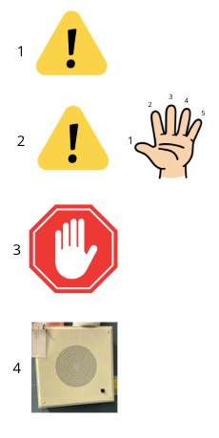
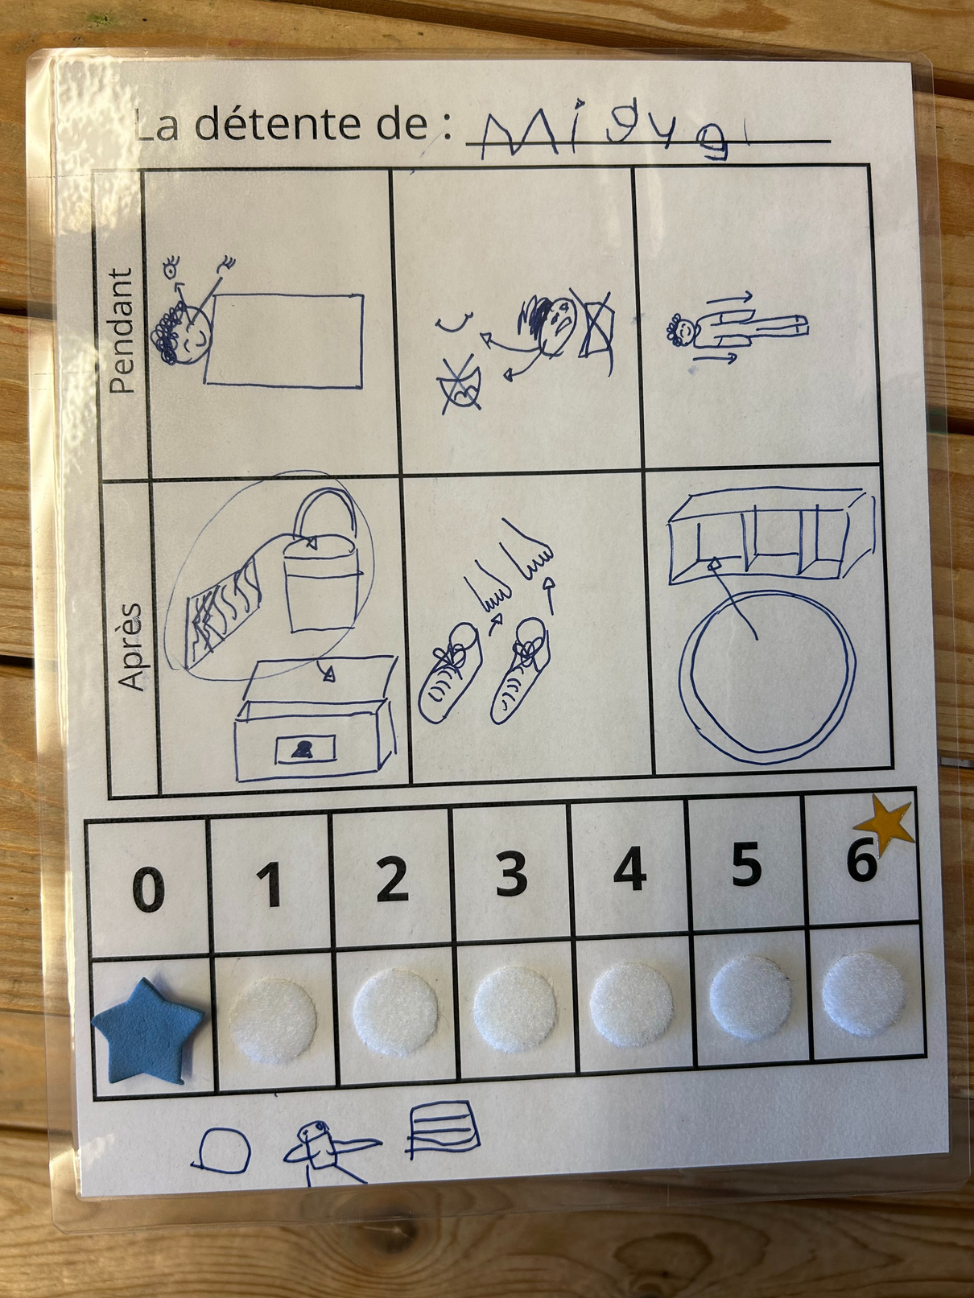

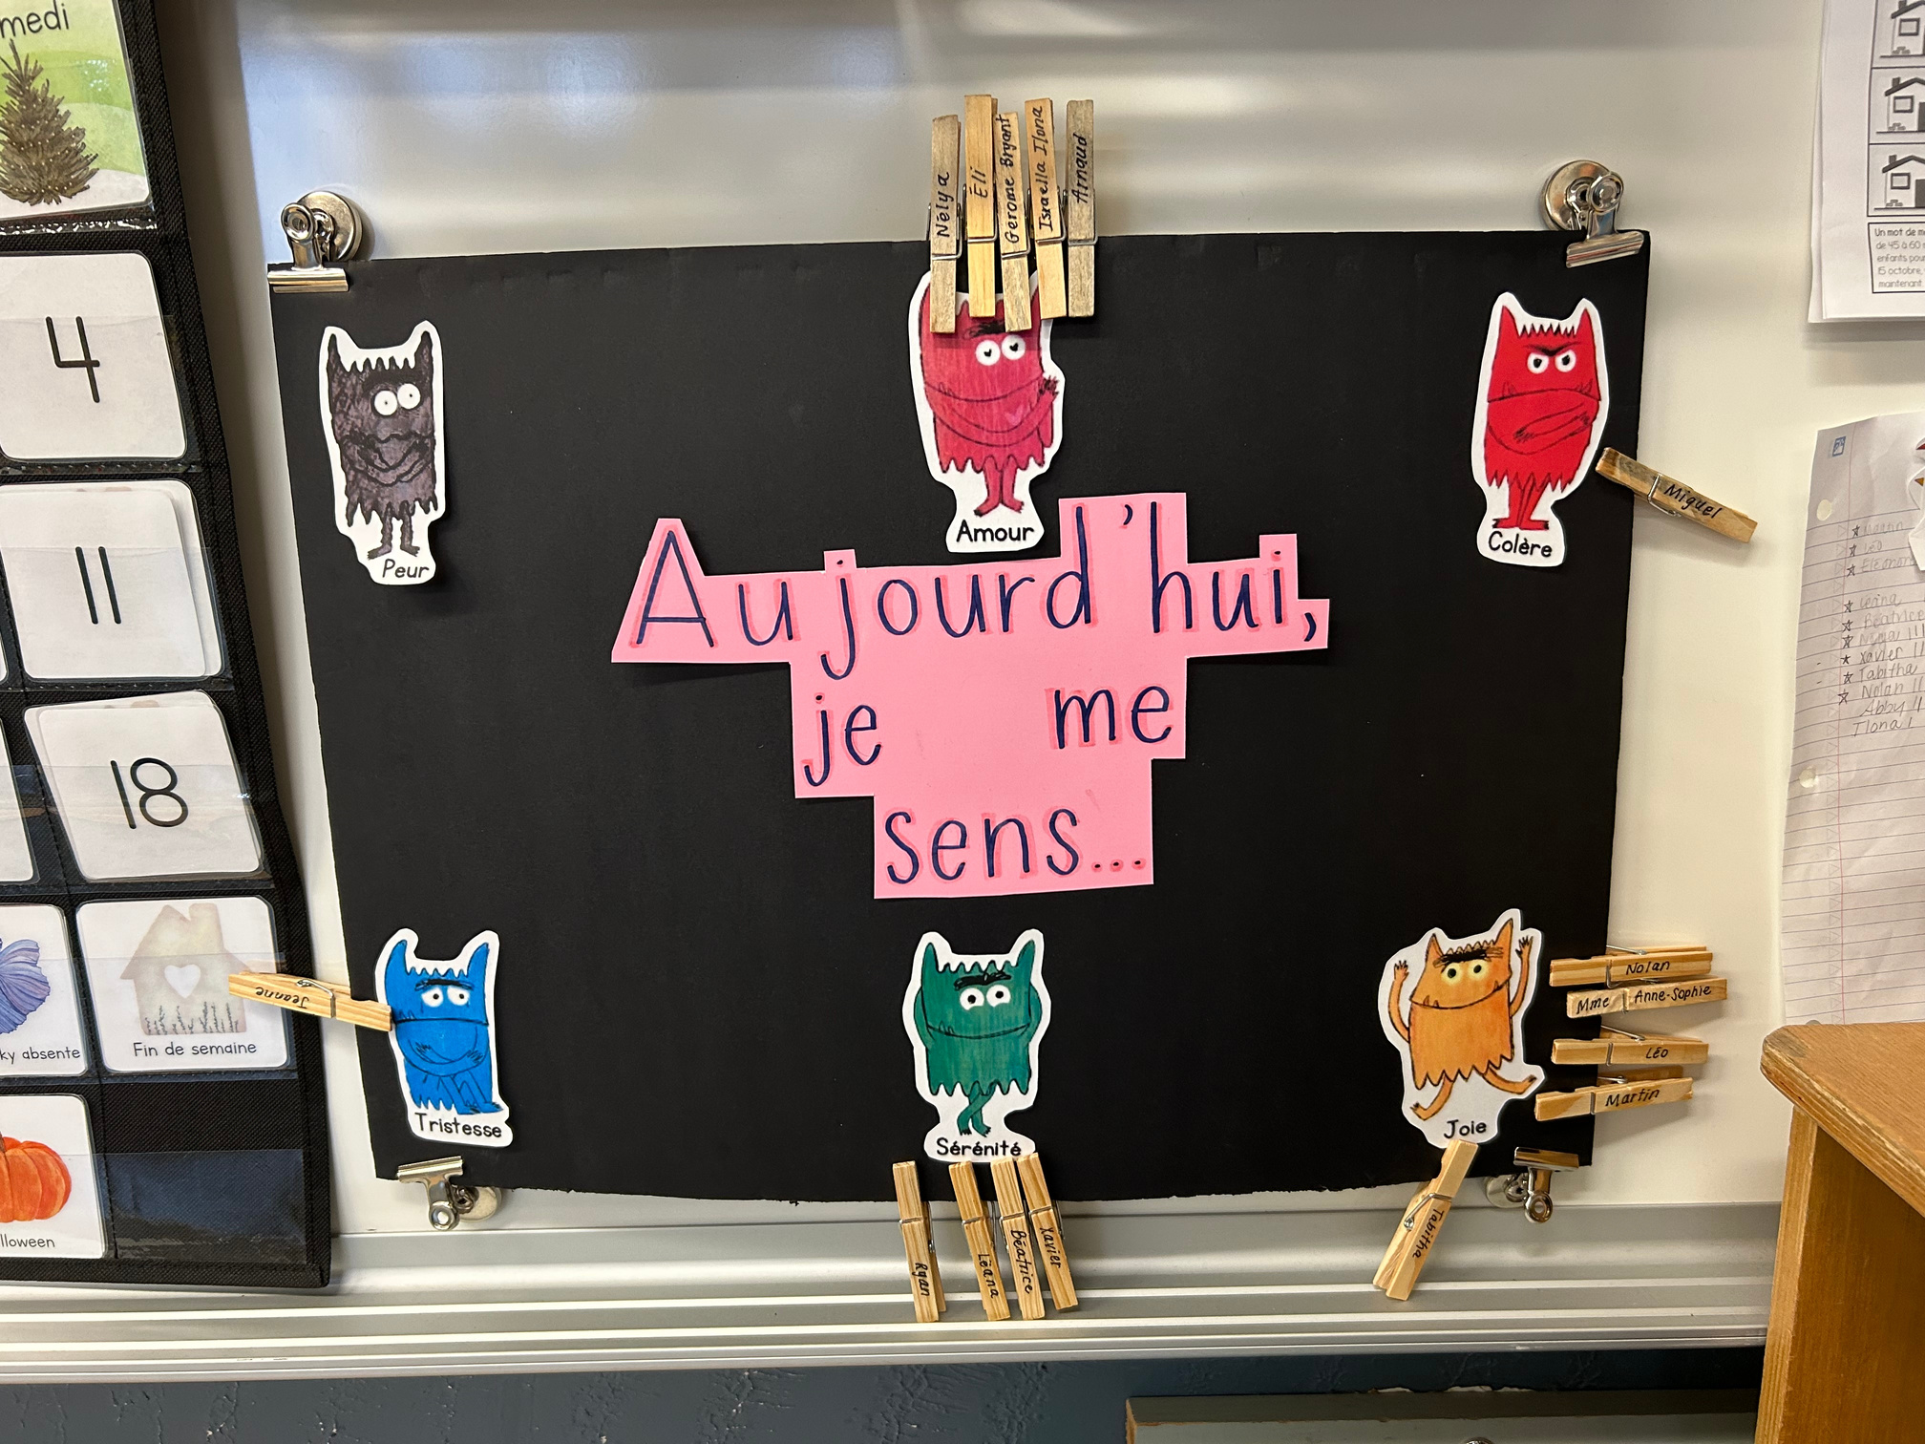






Interventions
Préventives :
Modélisation des comportements attendus
Enseignement des émotions
(Développement émotionnel. Saarni, C. 2022)
Système d’émulation
Lien positif
Réactives
Séquence d’intervention

Slide 7


Slide 8

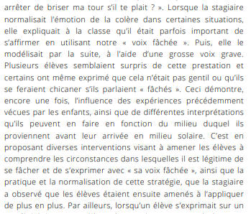
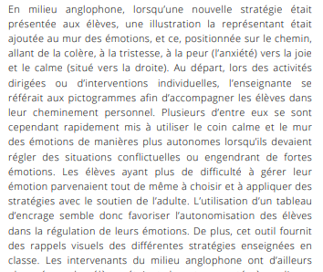

Slide 9

Échéancier
Étapes / Délai
Fin août à mi-décembre
Août/Septembre
Apprendre à se connaître/recueillir données
Questionner intervenants précédents
Novembre
Enseignement explicite des stratégies de retour au calme
Soutien régulier lors d’émotions fortes
Prévention +++
Ajustement au besoin Renforcement +
Octobre
Problématique monte à la surface
Essai-erreur
Mise en place des interventions
Collaboration avec d’autres intervenants
Prévention
Décembre
Revenir sur les stratégies apprises/Analyse des progrès
Modéliser à nouveau/Marteler ce qui a été mis en place
Documentation des résultats
Ajustement au besoin Renforcement +

Slide 10

Ressources
Humaines
Moi-même
Psychoéducatrice
Mon EA
Ma superviseure
La direction
Les TES
Mes collègues enseignantes
Les intervenants sociaux
Les parents
Matérielles
Outils de gestion des émotions
Coin calme
Grilles d’observation
Littérature/programme/article revue

Slide 11




Documentation
Grille de fréquence
Grille d’observation
Notes qualitatives

Slide 12

Obstacles envisagés
1
2
Difficulté à maintenir la constance des interventions entre les différents adultes
L’imprévisibilité de l’élève (fatigue, événement déclencheur, etc.)
3
4
Manque de temps
Manque de ressources

Slide 13


Avez-vous des outils concrets pour soutenir l’autorégulation au préscolaire?
2. Comment maintenir la constance entre les différents intervenants?
Discussion
3. Quels signes vous permettraient d’évaluer des progrès dans ce type de projet ?
5. Auriez-vous des suggestions d’outils d’observation simples et efficaces pour suivre l’évolution des comportements ?
4. Comment puis-je mieux utiliser les moments de transition pour réduire les risques de débordements ?

